Slide 1

CICLO IV B: Desarrollo de aplicaciones móviles

Slide 2

Sesión 2:
Lenguaje de programación Dart

Slide 3
Objetivos de la sesión
Al finalizar esta sesión estarás en capacidad de:
Entender los conceptos básicos de Dart
Entender los patrones de programación más comunes en programación móvil

Slide 4
DART

Slide 5

Sintaxis
Dart es un lenguaje de código abierto, estructurado y flexible, orientado a objetos, basado en clases, con herencia simple y soporte de interfaces, clases abstractas y tipado opcional de datos.
El lenguaje Dart es seguro para los tipos; utiliza la verificación de tipo estático para garantizar que el valor de una variable siempre coincida con el tipo estático de la variable.

Slide 6
Conceptos básicos
Dart ofrece null safety, lo que significa que los valores no pueden ser nulos a menos que usted diga que pueden ser
En Dart todas las variables son consideradas objetos y cada objeto es una instancia de una clase. Incluso números, funciones y nulos son objetos. Todos los objetos heredan de la clase Object.
Aunque Dart está fuertemente tipado, las anotaciones de tipo son opcionales porque Dart puede inferir tipos de forma automática.

Slide 7
Conceptos básicos
También puede crear funciones dentro de funciones (funciones anidadas o locales). De manera similar, Dart admite variables de nivel superior, así como variables vinculadas a una clase u objeto (variables estáticas y de instancia).
Las variables de instancia a veces se conocen como campos o propiedades.
A diferencia de Java, Dart no tiene las palabras clave público, protegido y privado. Si un identificador comienza con un guión bajo (_), es privado para su biblioteca.

Slide 8
Dart Compiler

Slide 9
AOT (Ahead of Time)
Utilizado en modo desarrollo:
void main() {
print(‘Hello World’);
}
$dart playground.dart
AOT Compile
during development
Hello World
Run the Program

Slide 10
JIT (Just in Time)
Utilizado en producción (optimizado):
void main() {
print(‘Hello World’);
}
$dart playground.dart
JIT Compile
during development
Hello World
Run the Program

Slide 11
Dart Sintaxis

Slide 12
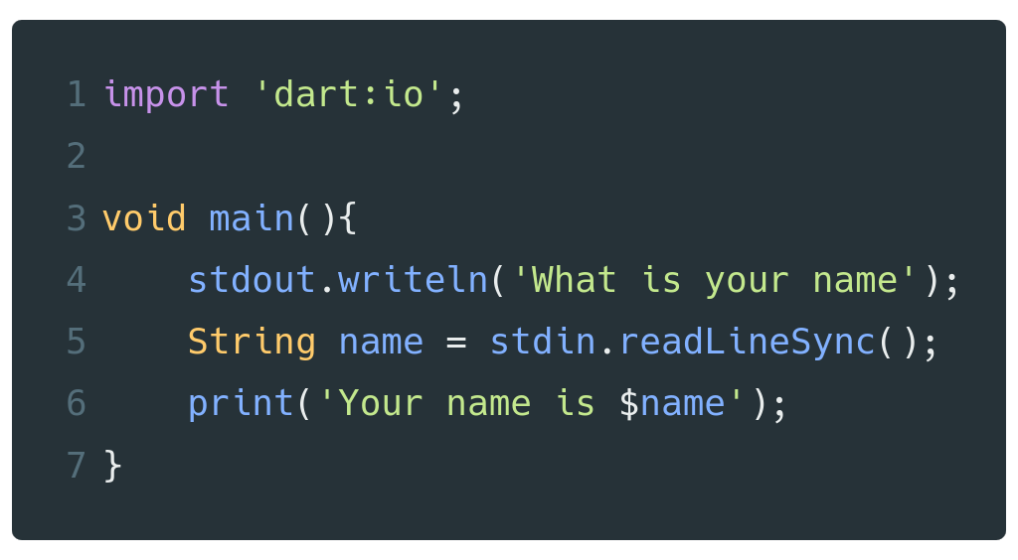
Sintaxis lectura/escritura
Notes:
import 'dart: io';
Run Debug void main() {
stdout.writeln("What is your name");
String name = stdin.readLineSync();
print("Your name is $name");
}

Slide 13
Variables
Declaración de variables: En Dart todo es un objeto, por lo que la declaración de variables como enteros, de punto flotante, booleanos y cadenas de texto, son una instancia de objetos de determinado tipo, tan es así que null, también es un objeto.
Otra característica importante es que se permite la inferencia de tipos utilizando la palabra reservada var. Ej:
Más información en: https://dart.dev/guides/language/language-tour
var numero; // Objeto en null
var numero2 = 2;
int numero3 = 3;
dynamic valor = 12;
valor = "Cadena de texto";
valor = 3.1416;
valor = true;

Slide 14
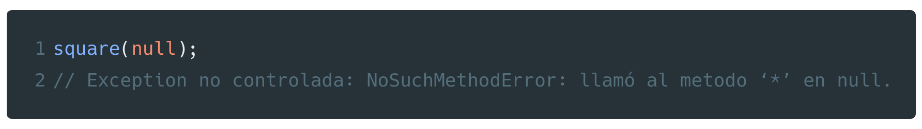
Null safety
Null Safety(verificación de valores nulos en español) te ayuda a evitar toda una clase de problemas y permite algunas mejoras de rendimiento ya que no admiten valores nulos de forma predeterminada, lo que significa que las variables no pueden contener a null.
En este ejemplo, es bastante fácil detectar el problema. Pero en bases de código grandes es difícil hacer un seguimiento de lo que puede y no puede ser null.
Notes:
square(null);
// Exception no controlada: NoSuchMethodError: llamó al metodo '*' en null.

Slide 15
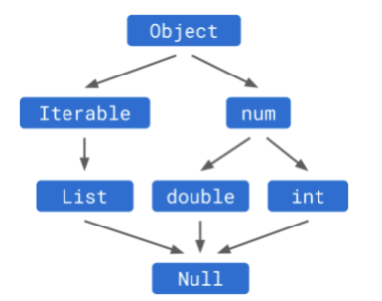
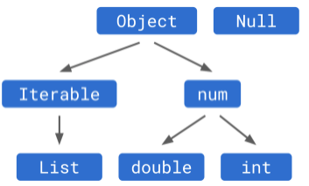
Null safety
Dado que Null ya no es un subtipo, ningún tipo excepto la clase especial Null permite el valor null
El tipo nulo se trató como un subtipo de todos los tipos

Slide 16
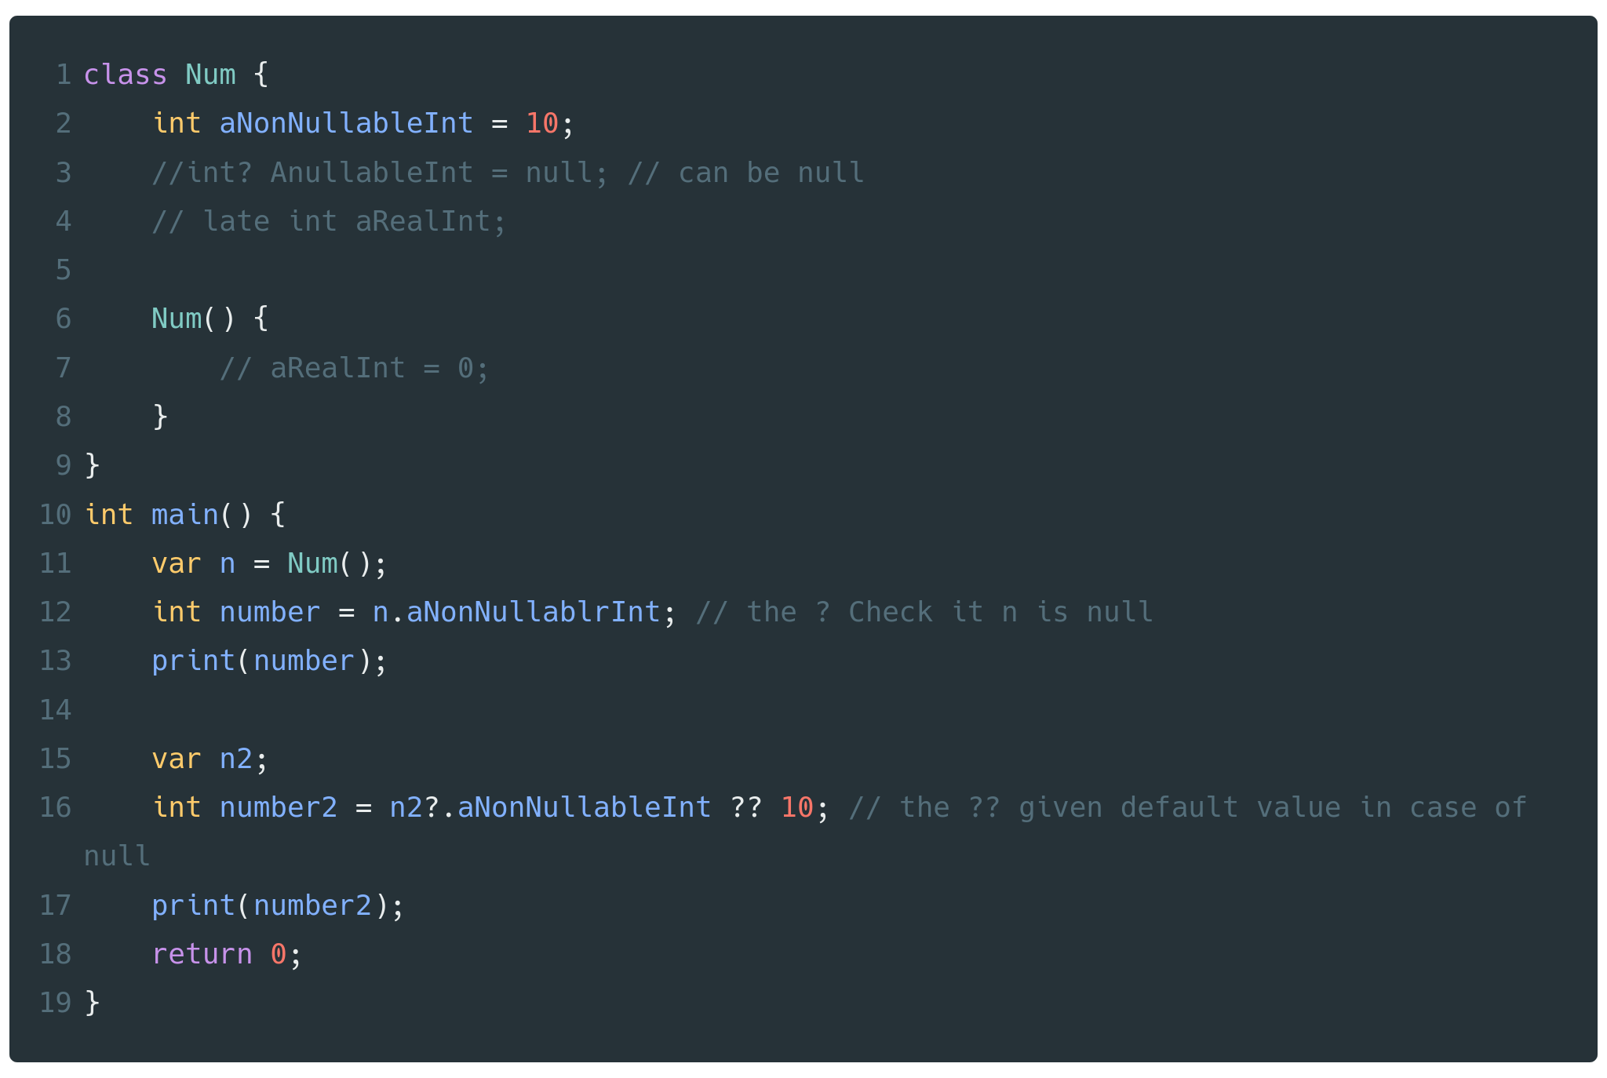
Null Safety
Notes:
class Num {
int aNonNullableInt = 10;
//int? AnullableInt = null; // can be null
// late int aRealInt;
Num() {
// aRealInt = 0;
}
}
int main() {
var n = Num();
int number = n.aNonNullablrInt; // the ? Check it n is null
print(number);
var n2;
int number2 = n2?.aNonNullableInt ?? 10; // the ?? given default value in case of null
print(number2);
return 0;
}

Slide 17
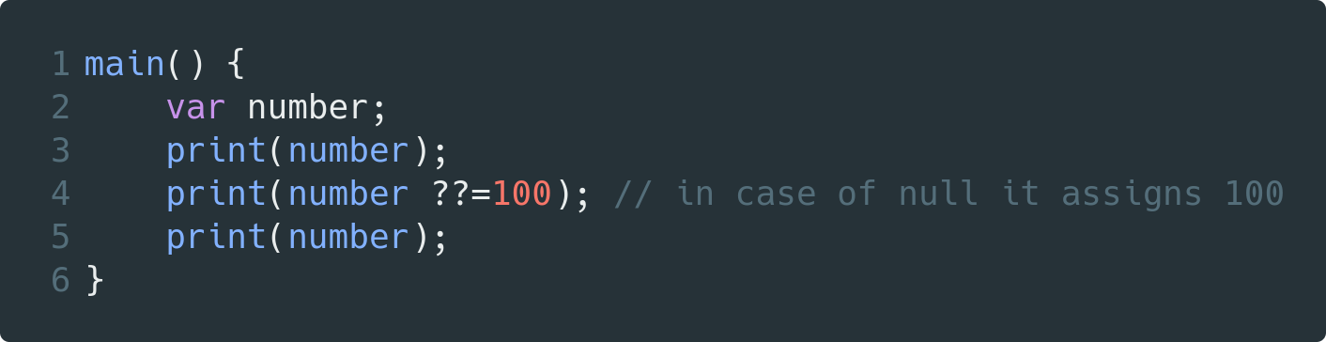
Null Safety
Notes:
main() {
var number;
print(number);
print(number ??=100); // in case of null it assigns 100
print(number);
}

Slide 18
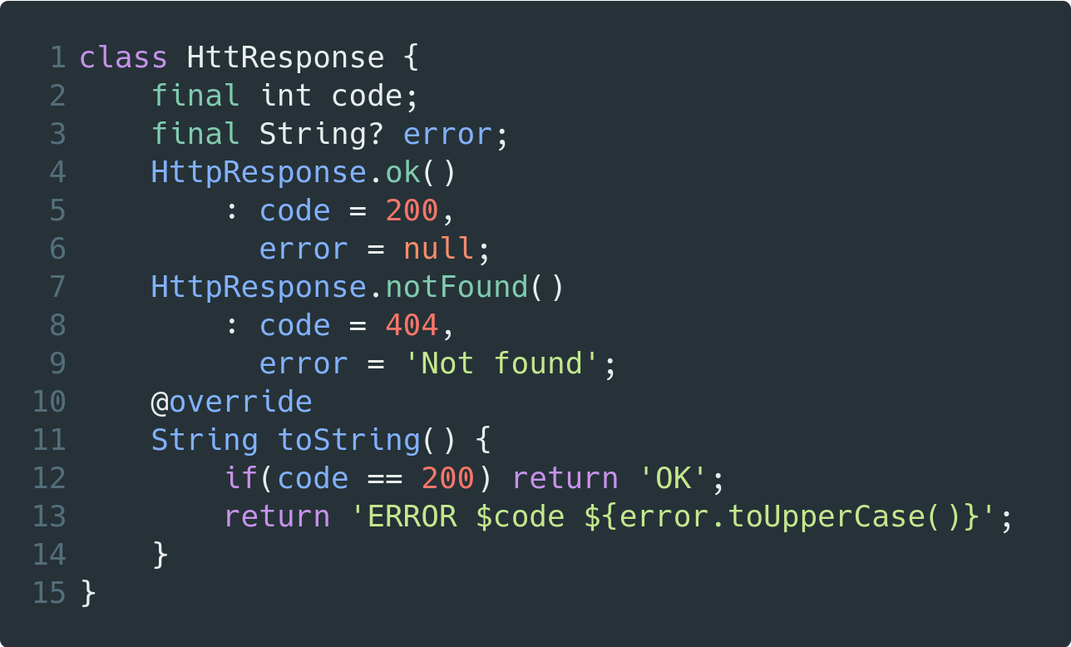
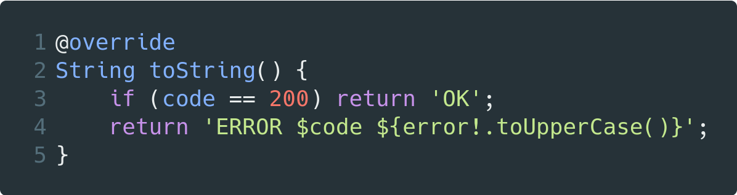
Null Safety
Cuando la variable se vuelve nula
Notes:
class HttResponse {
final int code;
final String? error;
HttpResponse.ok()
: code = 200,
error = null;
HttpResponse.notFound()
: code = 404,
error = 'Not found';
@override
String toString() {
if(code == 200) return 'OK';
return 'ERROR $code ${error.toUpperCase()}';
}
}

Slide 19
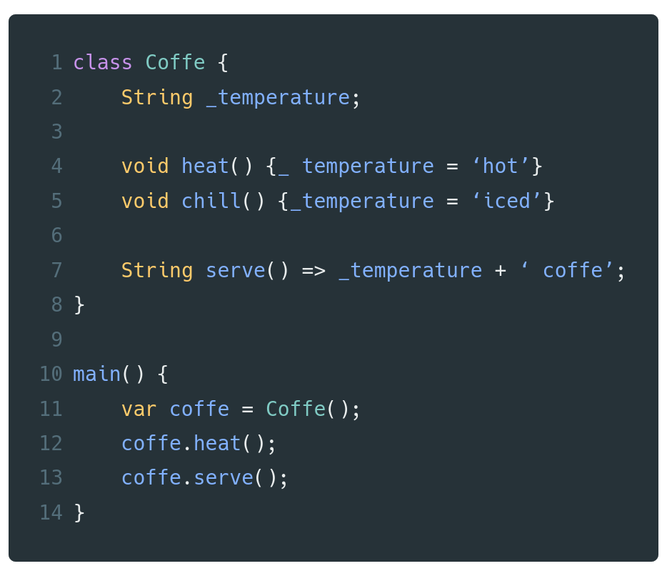
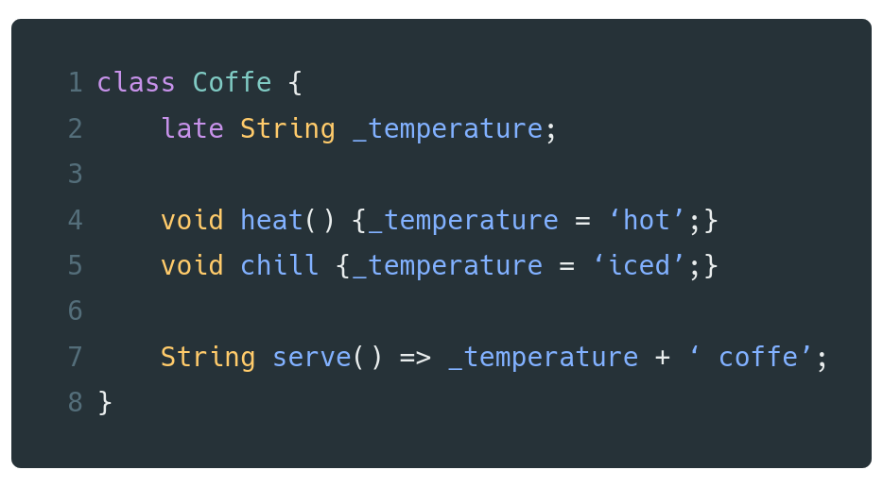
Null Safety (Late variables)
_temperature no va a ser nulo ya que sabemos que se llama a heat antes de serve, para ayudar al compilador a saber que podemos usar la palabra clave late.
Notes:
class Coffe {
String _temperature;
void heat() {_ temperature = 'hot'}
void chill() {_temperature = 'iced'}
String serve() => _temperature + ' coffe';
}
main() {
var coffe = Coffe();
coffe.heat();
coffe.serve();
}
class Coffe {
late String _temperature;
void heat() {_temperature = 'hot';}
void chill {_temperature = 'iced';}
String serve() => _temperature + ' coffe';
}

Slide 20
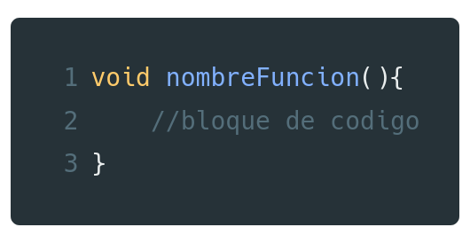
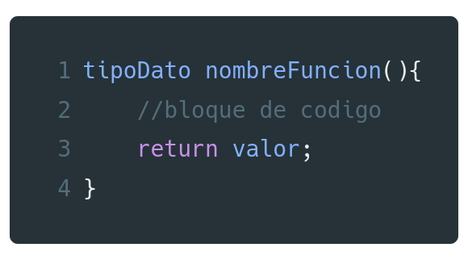
Funciones
Una declaración de función le dice al compilador sobre el nombre de una función, el tipo de retorno y los parámetros. Una definición de función proporciona el cuerpo real de la función.
Si la función no retorna ningún valor se debe utilizar la palabra reservada void.
Esta función devuelve un valor el cual tiene que ser igual al tipo de dato que retorna.
Notes:
void nombreFuncion(){
//bloque de codigo
}
tipoDato nombreFuncion(){
//bloque de codigo
return valor;
}

Slide 21
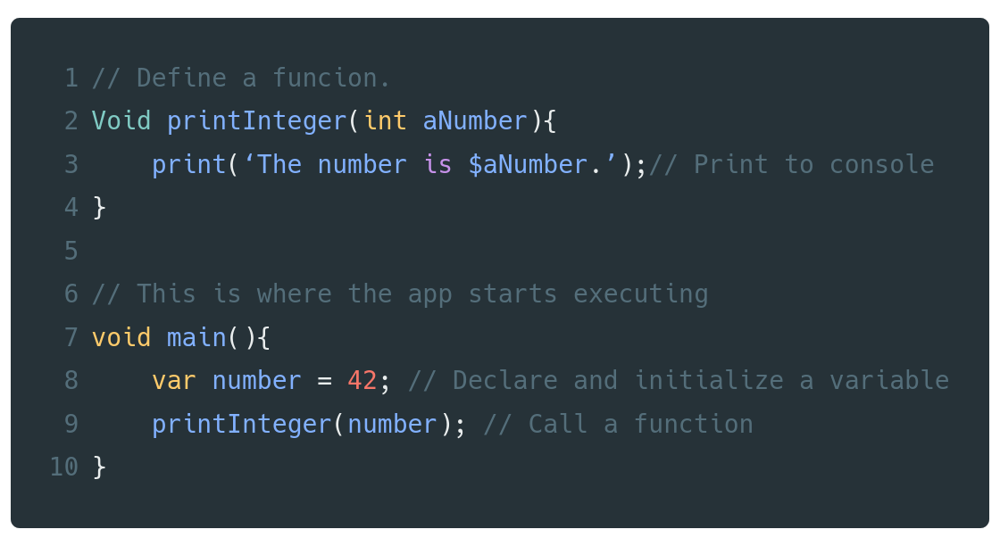
Funciones
Función con parámetro
Notes:
// Define a funcion.
Void printInteger(int aNumber){
print('The number is $aNumber.');// Print to console
}
// This is where the app starts executing
void main(){
var number = 42; // Declare and initialize a variable
printInteger(number); // Call a function
}

Slide 22
Programación Orientada Objetos

Slide 23
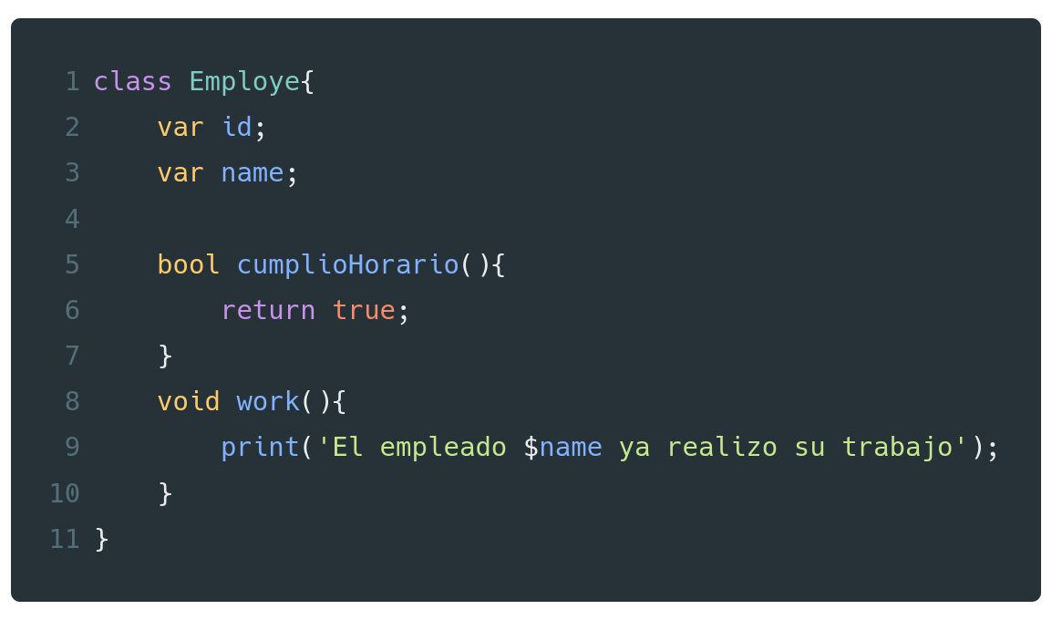
Clases
Es un lenguaje de programación orientado a objetos. Guarda cierta similitud con javascript en su sintaxis.
Clases
Para crear un objeto en Dart no es necesario usar la palabra clave new. Esta palabra es opcional. Así que podemos crear objetos a partir de clases de la siguiente manera.
Notes:
class Empleye{
var id;
var name;
bool cumplioHorario(){
return true;
}
void work(){
print('El empleado $name ya realizo su trabajo');
}
}

Slide 24
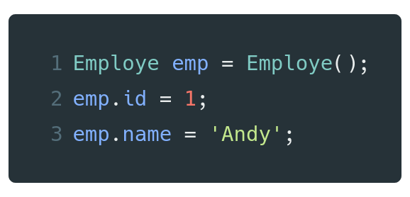
Getter y setter en una clase
Las variables públicas en Dart se acceden mediante el punto al igual que lo hicimos en los sesiones anteriores. Sin embargo para hacer una variable privada en Dart solo basta con colocar el guión bajo _ al inicio del nombre de la variable.
Notes:
Employe emp = Employe();
emp.id = 1;
emp.name = 'Andy';

Slide 25
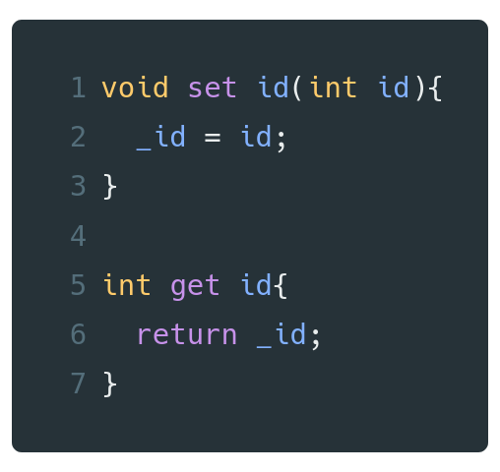
Getter y setter en una clase
Para crear los setter y getter para estas variables usamos el set y get que nos proporciona Dart de la siguiente forma.
Notes:
void set id(int id){
_id = id;
}
int get id{
return _id;
}

Slide 26
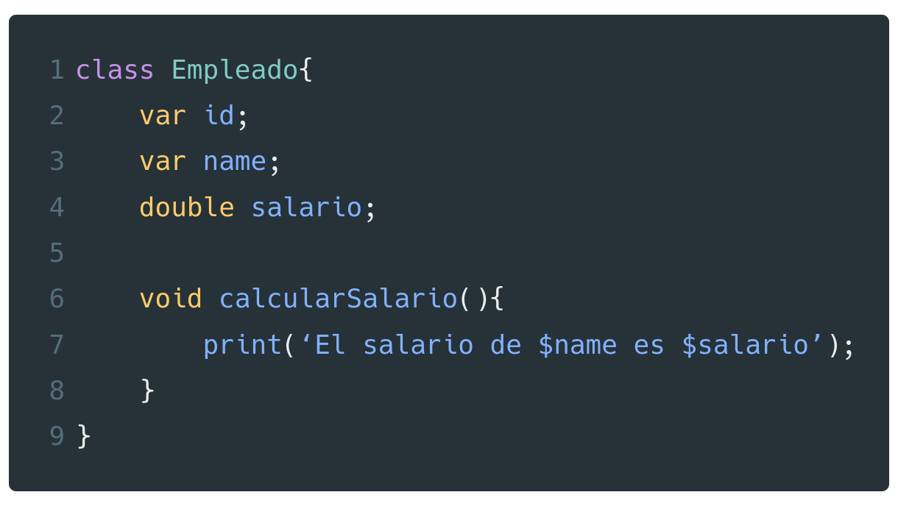
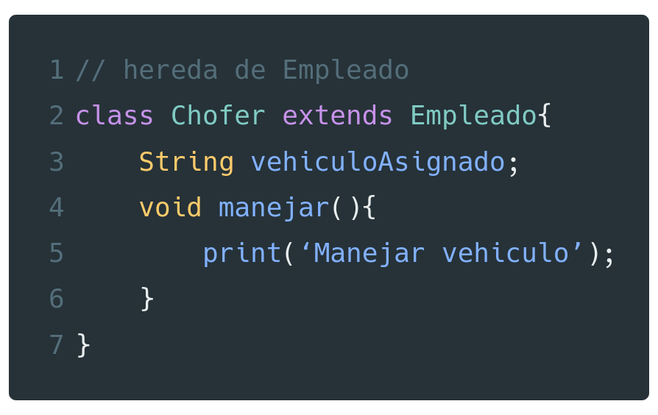
Herencia
Para que una clase herede los atributos y métodos de otra clase usamos la palabra reservada extend de la siguiente forma.
Notes:
class Empleado{
var id;
var name;
double salario;
void calcularSalario(){
print('El salario de $name es $salario');
}
}
// hereda de Empleado
class Chofer extends Empleado{
String vehiculoAsignado;
void manejar(){
print('Manejar vehiculo');
}
}

Slide 27
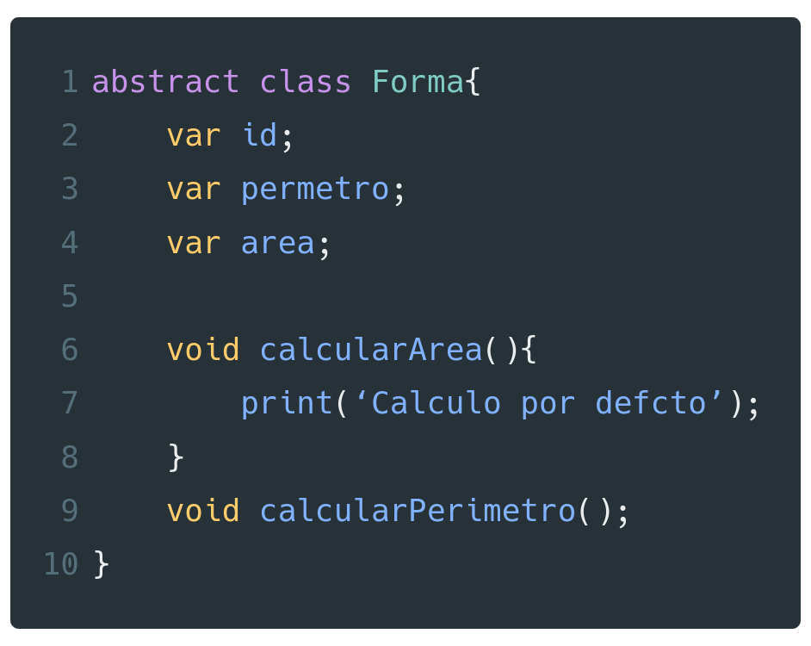
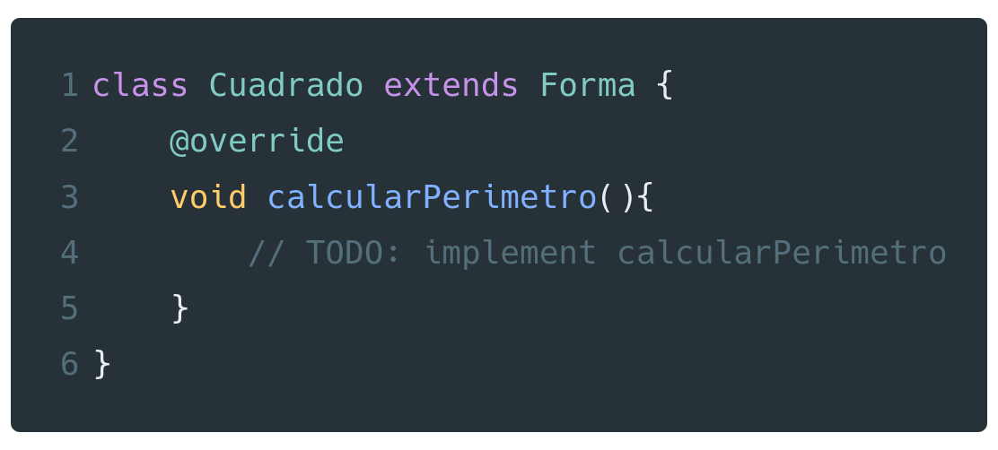
Clases abstractas
Las clases abstractas tienen la característica de que no pueden ser instanciados además los métodos que solo están nombrados deben ser definidas necesariamente en las clases hijas.
Notes:
abstract class Forma{
var id;
var permetro;
var area;
void calcularArea(){
print('Calculo por defcto');
}
void calcularPerimetro();
}
class Cuadrado extends Forma {
@override
void calcularPerimetro(){
// TODO: implement calcularPerimetro
}
}

Slide 28
Tareas Asíncronas

Slide 29
Operaciones Asincrónicas
Las operaciones asincrónicas permiten que su programa complete una tarea de forma paralela mientras espera que termine otra operación. A continuación, se muestran algunas operaciones asincrónicas comunes:
Obtener datos a través de una red.
Escribir en un base de datos.
Leer datos de un archivo.
En Dart contamos con los futuros (Future, async, await) para trabajar con código asíncrono.

Slide 30
Futuros
Los futuros representan los resultados de cualquier operación asincrónica que requieras realizar en tu código. Un futuro puede contar con los siguientes estados:
Uncompleted: El futuro está esperando que la operación finalice.
Completed with a value: El futuro finalizó la operación y se completa con un valor.
Completed with an error: El futuro se completará con un error si por alguna razón la operación falló.

Slide 31
Async y await
Las palabras clave async y await proporcionan una forma sencilla de definir funciones asincrónicas y utilizar sus resultados. Recuerde estas dos pautas básicas al usar async y await
Para definir una función asincrónica, agregue async antes del cuerpo de la función.
La palabra clave await solo funciona en funciones asíncronas.

Slide 32
Async y await
De manera más detallada:
async permite informar al compilador que la función es asíncrona, es decir que se ejecutará en paralelo con otras tareas.
await permite que la ejecución “espere” a que la ejecución de una función asíncrona finalice, para poder obtener su resultado y usarlo posteriormente.

Slide 33
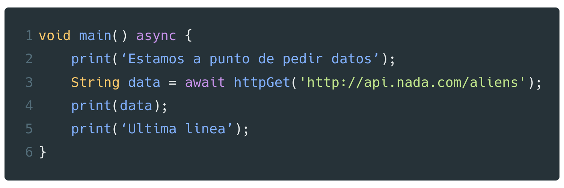
Async y await
Entonces cómo logramos la sincronía en los datos. Que haga la petición al servidor, espere obtenga los datos y recién renderice la información. Para esto usamos el async y el await.
Notes:
void main() async {
print('Estamos a punto de pedir datos');
String data = await httpGet('http://api.nada.com/aliens');
print(data);
print('Ultima linea');
}

Slide 34
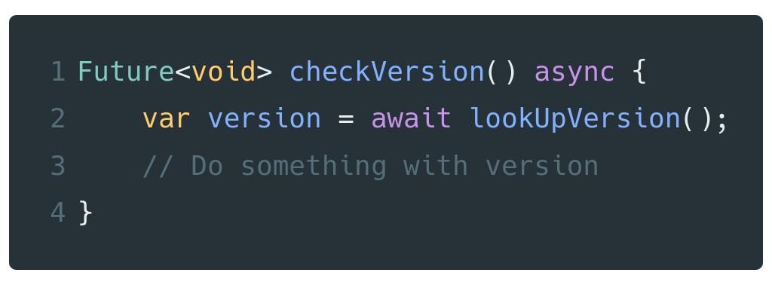
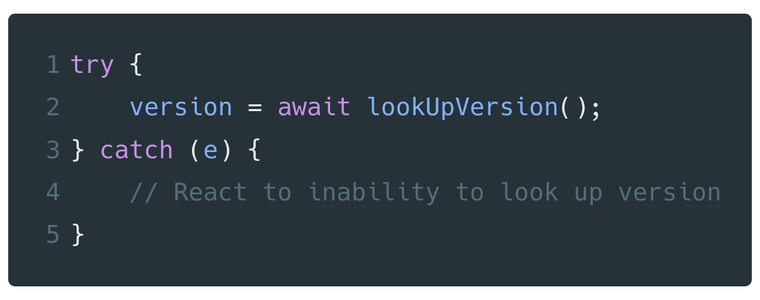
Future
Future se usa para representar un valor potencial, o error, que estará disponible en algún momento en el futuro.
se puede manejar con async / await o con estructuras then
Aunque una función asíncrona puede realizar operaciones que consumen mucho tiempo, no espera a que se realicen esas operaciones.
En cambio, la función asíncrona se ejecuta solo hasta que encuentra su primera expresión de espera (detalles).
Luego devuelve un objeto Future, reanudando la ejecución solo después de que se complete la expresión de espera.
Notes:
Future<void> checkVersion() async {
var version = await lookUpVersion();
// Do something with version
}
try {
version = await lookUpVersion();
} catch (e) {
// React to inability to look up version
}

Slide 35
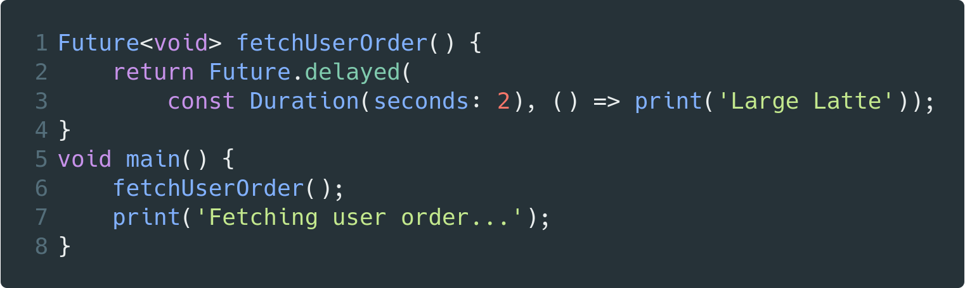
Future
Ejemplo
Notes:
Future<void> fetchUserOrder() {
return Future.delayed(
const Duration(seconds: 2), () => print('Large Latte'));
}
void main() {
fetchUserOrder();
print('Fetching user order...');
}

Slide 36
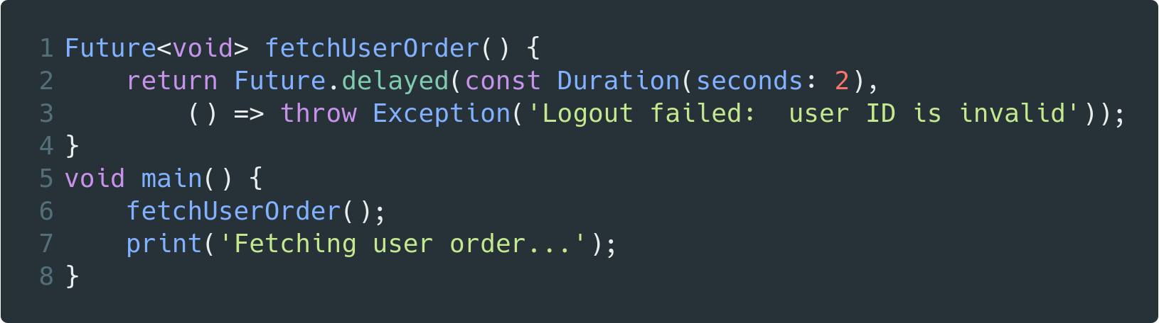
Future
Completado con error
Notes:
Future<void> fetchUserOrder() {
return Future.delayed(const Duration(seconds: 2),
() => throw Exception('Logout failed: user ID is invalid'));
}
void main() {
fetchUserOrder();
print('Fetching user order...');
}

Slide 37
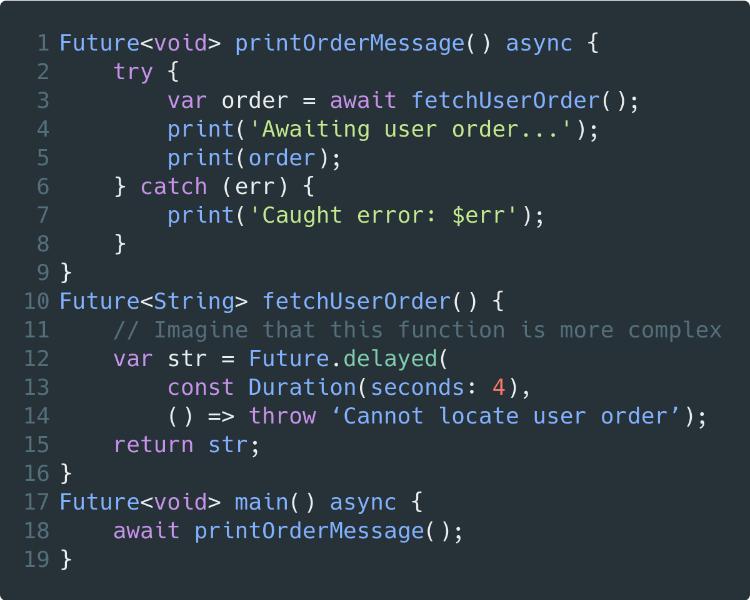
Future
Catching error
Notes:
Future<void> printOrderMessage() async {
try {
var order = await fetchUserOrder();
print('Awaiting user order...');
print(order);
} catch (err) {
print('Caught error: $err');
}
}
Future<String> fetchUserOrder() {
// Imagine that this function is more complex
var str = Future.delayed(
const Duration(seconds: 4),
() => throw 'Cannot locate user order');
return str;
}
Future<void> main() async {
await printOrderMessage();
}

Slide 38
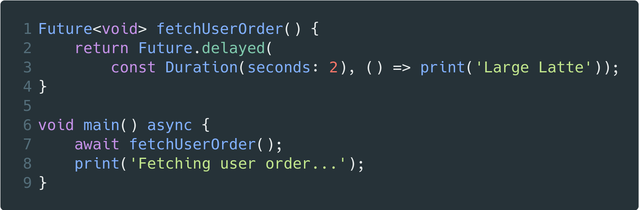
Future
Usando await
Notes:
Future<void> fetchUserOrder() {
return Future.delayed(
const Duration(seconds: 2), () => print('Large Latte'));
}
void main() async {
await fetchUserOrder();
print('Fetching user order...');
}

Slide 39
Streams
Un Stream es una secuencia de eventos asincrónicos. Es como un Iterable asincrónico, donde, en lugar de obtener el siguiente evento cuando lo solicita, la transmisión le dice que hay un evento cuando está listo.
proporcionan una secuencia de datos asincrónica.que incluyen eventos generados por el usuario y datos leídos de archivos.
Puede procesar un Stream utilizando await for o listen() desde la API de Stream.
Los Streams proporcionan una forma de responder a los errores.
Hay dos tipos de Streams: single subscription o broadcast.

Slide 40
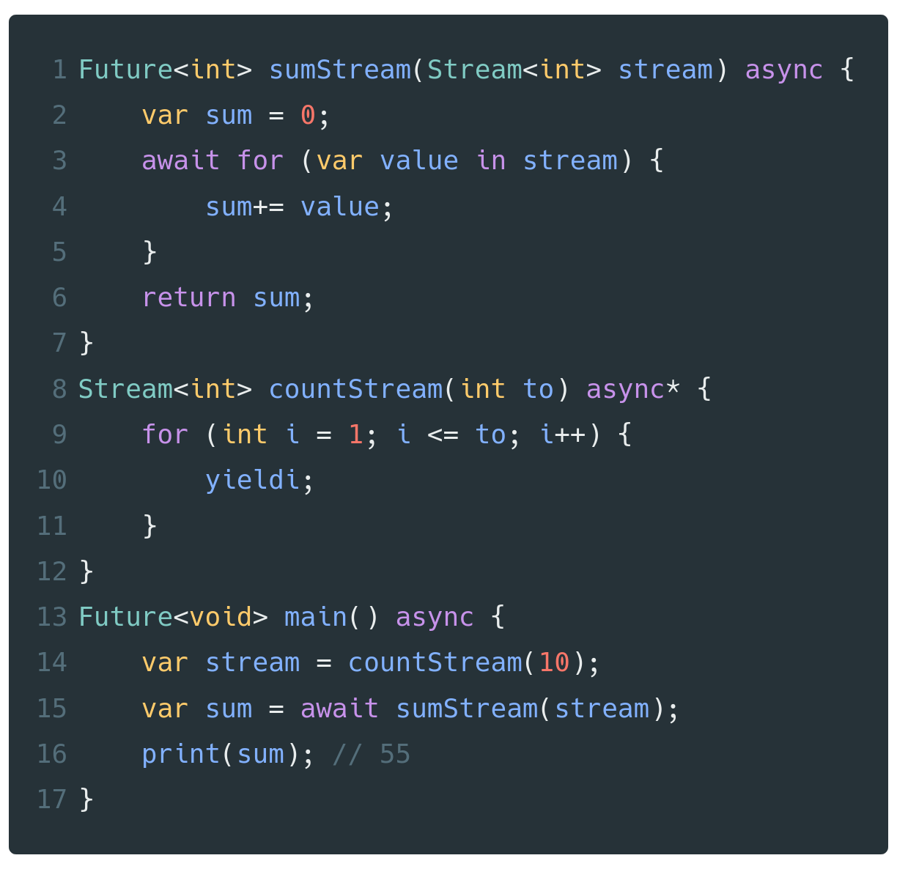
Streams
La función countStream() retorna un streams de enteros
yield agrega un valor al flujo de salida de la función asincrónica * circundante. Es como return, pero no termina la función.
Notes:
Future<int> sumStream(Stream<int> stream) async {
var sum = 0;
await for (var value in stream) {
sum+= value;
}
return sum;
}
Stream<int> countStream(int to) async* {
for (int i = 1; i <= to; i++) {
yield i;
}
}
Future<void> main() async {
var stream = countStream(10);
var sum = await sumStream(stream);
print(sum); // 55
}

Slide 41
Patrones de Diseño

Slide 42
Observer
El patrón de diseño Observer, es uno de los patrones de diseño de software más populares, ofrece la posibilidad de definir una dependencia uno a uno entre dos o más objetos para transmitir todos los cambios de un objeto concreto de la forma más sencilla y rápida posible.
Para conseguirlo, puede registrarse en un objeto (observado) cualquier otro objeto, que funcionará como observador. El primer objeto, también llamado sujeto, informa a los observadores registrados cada vez que es modificado.

Slide 43
Observer
En el patrón de observador tenemos dos componentes importantes
Asunto: Es el objeto cuyo estado quiere vigilarse a largo plazo, yema de interés (en nuestro, por ejemplo, es el objeto itemList subyacente)
Observadores: Todo objeto que esté interesado en el tema cambia y se suscribe al tema y han de ser informados de cualquier cambio en el asunto.. En nuestra solución, los observadores implementan la siguiente interfaz StateListener.

Slide 44
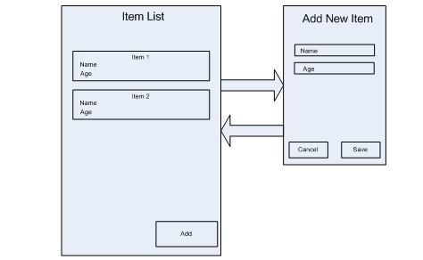
Observer
La pantalla de lista es el observador que se suscribe a la pantalla de agregar nuevo elemento.
De modo que cuando el estado de un objeto cambia, se les notifica el cambio a todos los que dependen de él.
Asunto
Observador

Slide 45
Singleton
Singleton es un patrón de diseño de creación que garantiza que una clase tenga solo una instancia y también proporciona un punto global de acceso a ella.
La idea principal de este patrón es hacer que una clase sea responsable de realizar un seguimiento de su única instancia.
Singleton se considera uno de los patrones de diseño más simples, pero también es fácil equivocarse si no se tiene cuidado.

Slide 46
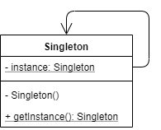
Singleton
Diagrama de clases y estructura básica
En el siguiente diagrama de clases se representa un enfoque general para la implementación de Singleton:
La clase Singleton contiene la instancia de propiedad estática que es una referencia a la instancia de la clase en sí.
Esta instancia sólo es accesible a través del método estático getInstance () ;
El constructor de la clase está marcado como privado para garantizar que la clase no se pueda instanciar desde fuera de la clase.

Slide 47
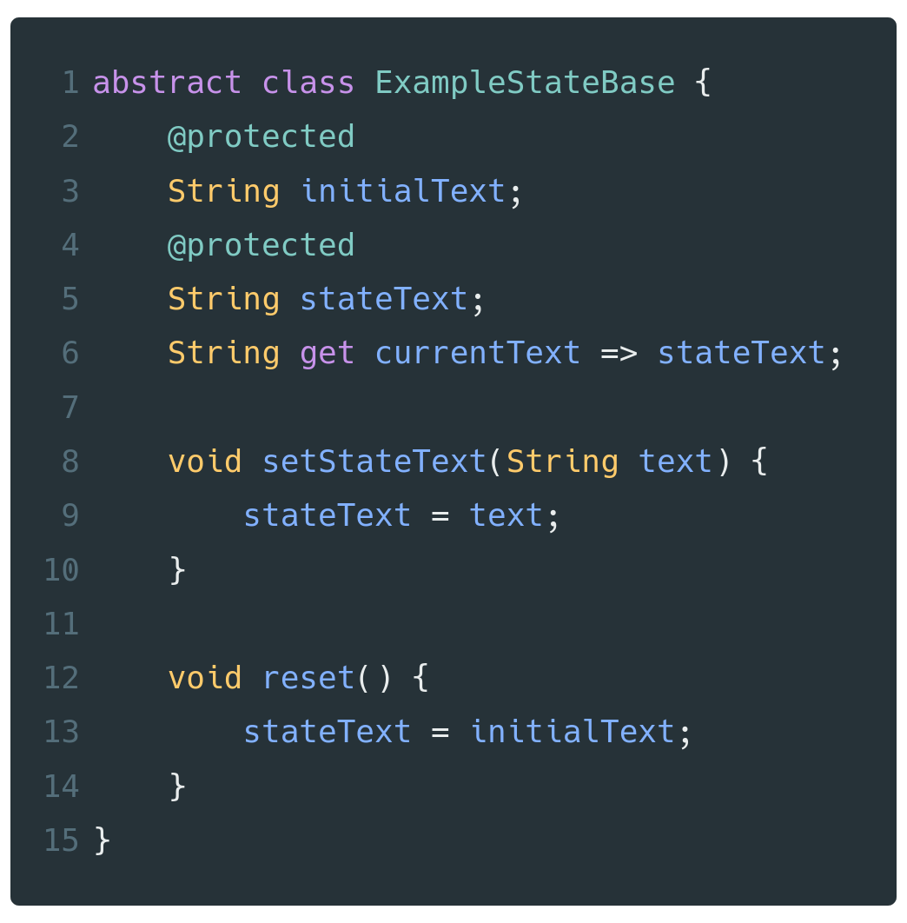
Singleton
ExampleStateBase
Dado que el estado del ejemplo se implementa de varias formas diferentes, se creó su abstracción para poder utilizarlo en todas las implementaciones.
Por lo tanto, la clase ExampleStateBase proporciona este estado abstraído:
Notes:
abstract class ExampleStateBase {
@protected
String initialText;
@protected
String stateText;
String get currentText => stateText;
void setStateText(String text) {
stateText = text;
}
void reset() {
stateText = initialText;
}
}

Slide 48
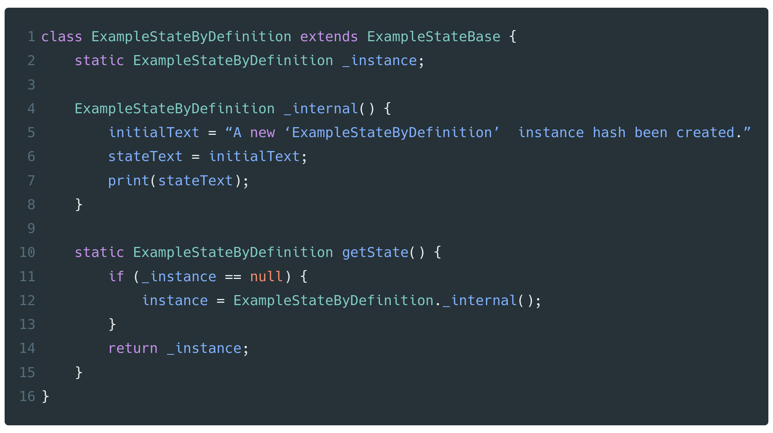
Singleton
Notes:
class ExampleStateByDefinition extends ExampleStateBase {
static ExampleStateByDefinition _instance;
ExampleStateByDefinition _internal() {
initialText = "A new 'ExampleStateByDefinition' instance hash been created.";
stateText = initialText;
print(stateText);
}
static ExampleStateByDefinition getState() {
if (_instance == null) {
instance = ExampleStateByDefinition._internal();
}
return _instance;
}
}

Slide 49
Dependency Injection
La inyección de dependencia (DI) es un patrón de diseño que se utiliza para implementar la inversión de control.
Permite la creación de objetos dependientes fuera de una clase y proporciona esos objetos a una clase de diferentes formas.
DI permite la creación y el enlace de los objetos fuera de la clase a la que dependen, aportando un mayor nivel de flexibilidad, desacoplamiento y pruebas más sencillas.

Slide 50
Dependency Injection
El patrón de inyección de dependencia involucra 3 tipos de clases.
Clase de cliente: la clase de cliente (clase dependiente) es una clase que depende de la clase de servicio
Clase de servicio: la clase de servicio (dependencia) es una clase que brinda servicio a la clase de cliente.
Clase de inyector: la clase de inyector inyecta el objeto de clase de servicio en la clase de cliente.

Slide 51
Dependency Injection
Relación entre las clases:
La clase de inyector crea un objeto de la clase de servicio e inyecta ese objeto a un objeto de cliente, de esa forma libera la responsabilidad de crear un objeto de la clase de servicio fuera de la clase cliente.
Cliente
Usuarios
Servicio
Inyecta
Inyector

Slide 52
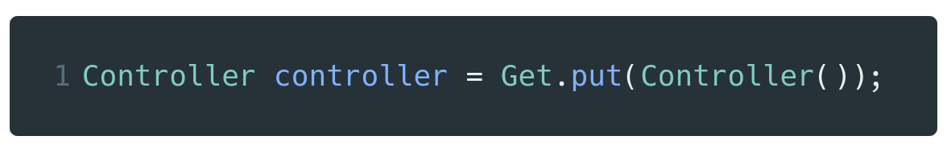
Dependency Injection con GetX
Utilizando GetX es muy sencillo empezar a utilizar dependency Injection:
Para inyectar una dependencia es tan sencillo como usar el método put:
Solo con esta linea de codigo “inyectamos” una instancia de Controller en nuestro código para ser utilizado posteriormente.
Notes:
Controller controller = Get.put(Controller());

Slide 53
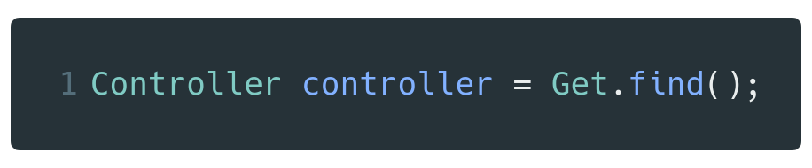
Dependency Injection con GetX
Utilizando GetX es muy sencillo empezar a utilizar dependency Injection:
Para obtener una de las instancias que se han inyectado al contexto de ejecución solo es necesario usar el método find:
Con .find() Get se encargará de buscar la instancia inyectada anteriormente y entregarla para que puedas usarla como lo necesites.
Notes:
Controller controller = Get.find();

Slide 54
Ejercicios para practicar

Slide 55


